Slide 1




Valentin nap
Néhány dolog…
a biztonság kedvéért

Slide 2

Egyszer én is szeretnék:
CSALÁD-ot - igazit
Újonnan házasodottak – gyermekvállalás előtt
Kisgyermekes család
Iskolás gyermekes család
Serdülő gyermekes család
Felnőtt gyermekes család
Üres fészek
Inaktív idős szülők családja

Slide 3

Párkapcsolatok kialakítása
Barátság és haverság
Szimpatikusabb, több mint barát – ismerkedés
Együtt járás
Szerelem: az agy szerepe
Álmodozás
Szeretet
Szerelem
Hűség – hűtlenség
Féltékenység
Harag
Félelem
Szégyen
Undor

Slide 4
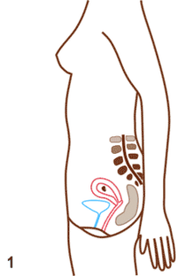
Biztonságos szexuális magatartás Fogamzásgátló módszerek
Hormontartalmú szerek (tabletták)- sürgősségi fogamzásgátlás (72 órán belül!)
Mechanikus eszközök (óvszer, pesszárium, spirál, zselék)
Önmegfigyelésen alapuló természetes eljárások (naptár módszer: peteérés ciklikusságát számolja kb. 10 – 17 nap között van a peteérés; ébredési hő: a tüszőrepedéskor kb. 1 fokkal magasabb a testhőmérséklet; megszakított közösülés)
Orvosi beavatkozást igénylő módszerek (abortusz, sterilizálás: visszafordíthatatlan)

Slide 5
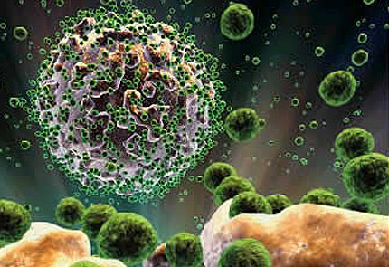
Biztonságos szexuális magatartás Szexuális úton terjedő fertőzések
(folyás, váladékozás, hólyag, kiütés, fájdalom, viszketés, vizelési inger)
Bakteriális: klamídia (antibiotikum); gonorrhea (antibiotikum); szifilisz (antibiotikum)
Gombás: candida (tabletta, hüvelykúp, kenőcs)
Vírusfertőzések: szemölcsök (oldat vagy fagyasztják); herpesz (helyi kezelés) Hepatitis B (oltás); HPV (oltás);
és a HIV/AIDS

Slide 6
A HIV fertőzés megelőzhető de vannak akik még mindig
- nem tudják, vagy ami még rosszabb
- nem érdekli őket…

Slide 7
Hogyan fertőződhet meg valaki?
Az AIDS vírusa a vérben, az ondóban, a hüvelyváladékban, és az anyatejben lehet a megfertőzéshez szükséges mennyiségben.
A HIV leggyakrabban a szexuális kapcsolat útján, illetve kábítószereseknél közös tűk és fecskendők használatával vihető át.

Slide 8

Az AIDS híres áldozata
A Queen frontembere, Freddie Mercury

Slide 9

Az AIDS híres áldozata lehet
Charlie Sheen (Ő HIV fertőzött, nem AIDS beteg!)

Slide 10
Hogyan előzhető meg a HIV fertőzés?
Javasolt a gumi óvszer használata. A gumi óvszer nemcsak a HIV-től, hanem mint ismeretes a nemi betegségektől is véd. Ráadásul a nem kívánt terhességet is megelőzi.
A tartós monogám kapcsolatok fenntartása a legbiztosabb védelem a fertőzéssel szemben. Mivel az életünkről van szó, alapvető a meggondolt partnerválasztás.
Egy gumi óvszert csak egyszer szabad használni.

Slide 11


